Slide 1
ХУДОЖЕСТВЕННАЯ КУЛЬТУРА Древнего и средневекового КИТАЯ часть 2
Амурская область, Бурейский р-он.
Учитель ИЗО,МХК МОБУ Новобурейской СОШ № 3 Рогудеева Лилия Анатольевна.
составлена на основании программы Рапацкой Л.А. «Мировая художественная культура: программы курса. 10-11 кл. – М.: Владос, 2010г.
2015 год

Slide 2
Цель урока: познакомить обучающихся с основными особенностями художественной культуры Китая.
Задачи:
Развивать чувства, эмоции, образно-ассоциативное мышление и художественно-творческие способности, интерес обучающихся к художественной культуре народов мира;
Воспитывать художественно-творческий вкус и потребности в освоении ценностей мировой художественной культуры, дух толерантности и уважения к культуре других народов.
Учить использовать приобретенные знания и умения для расширения кругозора и осознанного формирования собственной культурной среды.

Slide 3
КИТАЙСКИЙ ФАРФОР.

Slide 4
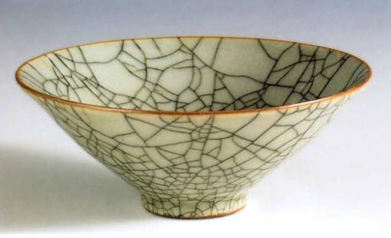
КИТАЙСКИЙ ФАРФОР.
Чаша типа гэ
Блюдо с драконом
www.bibliotekar.ru/china1

Slide 5
КИТАЙСКИЙ ФАРФОР.
Китайские вазы

Slide 6
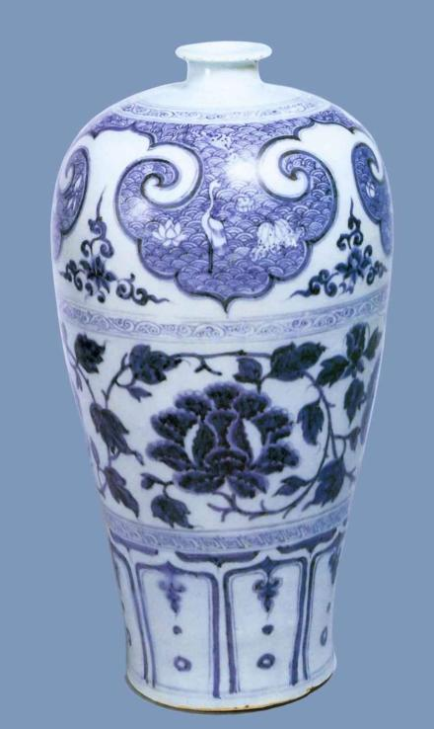
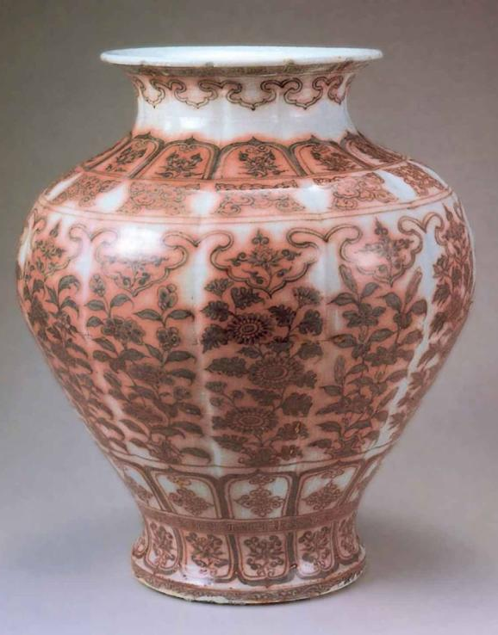
КИТАЙСКИЙ ФАРФОР.
Храмовая ваза
Ваза с пионами
Ваза в форме дыни

Slide 7
СКУЛЬПТУРА

Slide 8
Терракотовая скульптура из могильника императора Циньшихуана. Провинция Шэнси
Музей терракотовых фигур.
Notes:
Терракотовое войско было случайно обнаружено 1976 году крестьянами, обрабатывающими землю. Место, где были обнаружены подземные склепы с террактовыми фигурами воинов, которые по замыслу тогдашних китайских правителей должны были служить императору Циныиихуану (259 — 210 гг. до н .э.) в загробном мире, находится в 4 км. к востоку от г. Сианя и на расстоянии 1,5 км. от могильного кургана Циньшихуана. Прибывшие археологи обнаружили, что конные в натуральную величину статуи "охраняют" гробницу императора Цинь Шихуанди, умершего в 210 году до нашей эры и знаменитого тем, что он объединил китайские государства в единую Поднебесную империю и приказал возводить Великую китайскую стену. Вошел он также в историю и как один из самых жестоких владык мира.
Весь комплекс состоит из 4 зон: двух огромных полей для глиняных фигур воинов в натуральную величину, командного пункта и одной пустой шахты. Выставлено для обозрения 7000 скульптур воинов и лошадей, построенных в боевые порядки. Захоронение называют "восьмым чудом света" и оно действительно производит грандиозное впечатление. В комплексе также находятся две колесницы, изготовленные из множества металлических деталей и так же считающиеся уникальной находкой, подтверждающей уровень развития древнего Китая.
Всего было вскрыто три подземных склепа общей площадью более 20 тысяч кв. метров. Склеп №1 имеет длину с востока на запад 230 метров, с севера на юг 62 метра, площадь 14260 кв. метров. В склепе находится 6 тысяч терракотовых, окрашенных в разные цвета, фигур воинов и боевых коней, размеры которых близки к натуральным размерам человеческих фигур и лошадей. Четко видно построение войска: три линии авангарда, за которым следуют 38 колонн. К востоку от склепа №1 находится склеп №2, имеющий изогнутую форму. Набор фигур здесь еще более разнообразный, чем в склепе №1. Склеп №3 имеет площадь 500 с лишним кв.метров и задуман как местонахождение штаба подземной рати. Фактически терракотовые фигуры воинов и их построение в миниатюре копируют подлинную армию времен Циньшихуана, что делает эти находки весьма важными для изучения военной истории Китая. Недаром их прозвали "восьмым чудом Света".
В 1987 г. ЮНЕСКО занесла эти археологические сокровища в Реестр Мирового культурного наследия.
СКЛЕП № 1
Склеп №1 имеет четырехугольную форму с длиной стен 230 метров и 62 метра. На каждой из четырех сторон имеются выходы 5 проходов, с восточного и западного края имеются длинные коридоры, с северной и южной стороны коридоры покороче. В широтном направлении склеп разделен на 9 отсеков, в которых размещены терракотовые фигуры. Отсеки отделены друг от друга высокими глинобитными валами. Армия в склепе №1 представляет собой смешанное войско, состоящее из пехоты и конницы. Лицом воины обращены на восток, кроме того, сбоку в каждом ряду имеется фигура воина, стоящего спиной к общему строю. Это, по-видимому, фланговый. Три ряда воинов впереди являются авангардом. Воины изображены кто в короткой кольчуге, кто в латах. В рядах можно видеть боевые колесницы, позади каждой из которых стоят возница и двое сопровождающих солдат.
СКЛЕП №2
Склеп №2 имеет изогнутую форму и занимает 6000 кв. метров. Здесь собраны пехотинцы, конница и боевые колесницы.
Склеп №2 имеет 4 отдела: Первый — Восточный отдел изогнутой формы отведен воинам-лучникам. В боковых рядах стоят в полный рост 172 воина-лучника, а в центральных отсеках построены 160 лучников, опирающихся на согнутое колено.
Второй — половина Южного отдела также изогнутой формы разделено на 8 отсеков, в каждом из которых выстроились по восьми в ряду боевые колесницы. Позади каждой колесницы стоят 2—4 солдат-возниц.
Третий — в Центральном отделе имеется три отсека, в каждом из которых стоят по 6 в ряду боевые колесницы, их сопровождают пехотинцы и конные воины. Таким образом в данном отделе представлено смешанное войско, состоящее из пехоты, конницы и боевых колесниц.
Четвертый — в Северном отделе имеется 3 отсека, в каждом отсеке стоят по две боевые колесницы, позади них следуют 8 рядов кавалеристов по 4 в каждом ряду.
Четыре отдела Склепа №2, являясь самостоятельными, в то же время тесно связаны друг с другом, являя собой пример взаимодействия разных родов войск. Согласно прогнозу археологов содержание склепа №2 (часть фигур остается пока не раскопанной) включает 1300 фигур воинов, 89 колесниц, 356 лошадей в упряжках колесниц и 100 коней, несущих всадников.
СКЛЕП №3
Склеп №3 площадью 520 кв. метров имеет форму прямоугольника с "мезонином". В нем находятся одна боевая колесница, 4 фигуры коней и 68 терракотовых воинов. Воины стоят по обеим сторонам прохода, играя роль охранников. Очевидно, что склеп №3 был предназначен играть роль местопребывания штаба армии.

Slide 9
Терракотовая скульптура из могильника императора Циньшихуана
www.legendtour.ru/rus/china
Музей терракотовых фигур.
Notes:
ТЕРРАКОТОВЫЕ ФИГУРЫ ВОИНОВ
В обычае древних китайцев было класть в могилы умерших человеческие фигурки из дерева, глины или металла. Эти погребальные фигурки называются "юн". Встречаются юн как террактовые (из необожженной глины), так и фарфоровые. Среди юн имеются фигурки, имитирующие людей самых разных профессий: слуг, скоморохов, воинов, солдат караульной стражи. Кроме того погребальная утварь включает фигурки оседланных коней, телеги, в которых впрагали волов, кухонные принадлежности, домашнюю птицу и т.п. Изучая юн-представителей разных профессий, можно составить представление о людях, живших в древности. Кроме того, по художественному уровню юн можно судить об уровне ремесленного производства.
Терракотовые фигуры воинов и коней, оказавшиеся в могильнике Циньшихуана, характеризуются большим масштабом захоронения, большим количеством фигур, тщательностью отделки и высоким художественным уровнем.
Говоря о большом масштабе, прежде всего имеют в виду большую площадь захоронения погребальных юн. Обнаруженные три раскопа занимают площадь около 20 тысяч кв. метров. Столь крупное захоронение не имеет равных в мире. Кроме того "крупность" отличает сами фигуры юн. Эти фигуры в среднем имеют высоту 1,8 метра, фигуры коней имеют высоту 1,7 метра, а длину крупа 2 метра. Столь крупные юн также являются уникальными.
Говоря о большом количестве юн, имеют в виду тот факт, что судя по фрагментам и деталям в трех склепах находилось более 8 тысяч фигур.
Говоря о тщательности отделки терракотовых скульптур, имеют в виду безукоризненность в изображении черт лица, причесок, одежды и т.д.
Говоря о высоком художественном уровне юн, имеют в виду живость и правдивость в изображении представителей разных рангов воинов: тут и военачальники с важным выражением лица, и прошедшие многочисленные войны, закаленные ветераны, и рядовые солдаты, каждый со своим выражением на лице.
Фигуры воинов в боевой одежде "пао". Юн в боевой одежде "пао" (тип кафтана с застежкой посредине и длиной ниже колен) как правило изображен без головного убора, с волосами, собранными в пучок (согласно традиции древние китайцы не стригли волос). Воин имеет при себе лук и колчан со стрелами. По мнению специалистов фигуры таких воинов, не носивших лат и без головного убора, должны были олицетворять отвагу и готовность биться на смерть с противником.
Фигуры воинов в латах. Многие юн изображены одетыми в кольчуги и латы, одни из них на голове носят мягкую шапку, некоторые изображены без головного убора. Колена винов защищены специальными наколенниками.
Фигуры конных воинов. Большинство воинов конницы изображены стоящими перед конем и держащими в руках повод. Другой рукой они держат лук. На голове у воина круглая мягкая шапка. Одеты воины в кафтаны "пао" с узкими рукавами и туго стянутые кушаком, поверх кафтана имеется кольчуга. На ногах сапоги с коротким голенищем. Все обмундирование отвечает требованиям верховой езды и стрельбе из лука на скаку.
Фигуры воинов-лучников. В раскопе №2, помимо боевых колесниц и конных воинов, в первом секторе были извлечены из-под земли 332 статуи воинов-лучников. Лучники в первом ряду изображены стоящими в полный рост, они одеты в легкие "пао", без лат и кольчуги. В другом строю прямоугольной формы оказались построенные вперемежку стоящие и коленопреклоненные лучники. Такое построение позволяло вести непрерывный обстрел противника и в то же время избежать нечаянного попадания стрел в стоящих впереди своих же солдат.
Фигуры штабных рассыльных. Фигуры, изображающие рассыльных или вестовых при армии, на голове имеют клобук с длинной тульей, одеты они либо в "пао", либо в кольчуги и латы, в руках у них оружие. Их глаза выглядят особенно выразительно, в них светится ум и понимание суровой обстановки. А вся фигура излучает отвагу и решимость.
Фигуры военачальников. Юн, изображающие военачальников, выделяются из массы терракотовых солдат высотой и могучим телосложением. На голове военачальника клобук, какие в Древнем Китае носили высокопоставленные чиновники, одежда состоит из длиннополого кафтана, поверх которого надета кольчуга из металлических пластин в виде рыбьей чешуи (терракотовая имитация). Стоит такой военачальник, выставив вперед грудь, с высоко поднятой головой. От него так и веет начальственным величием, кажется, что он отлично владеет стратегическим и тактическим мышлением и готов предпринять нужный маневр.

Slide 10
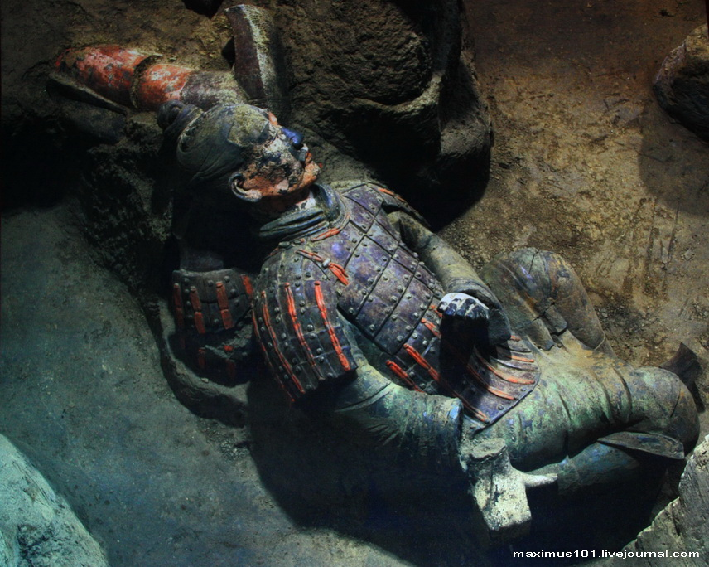
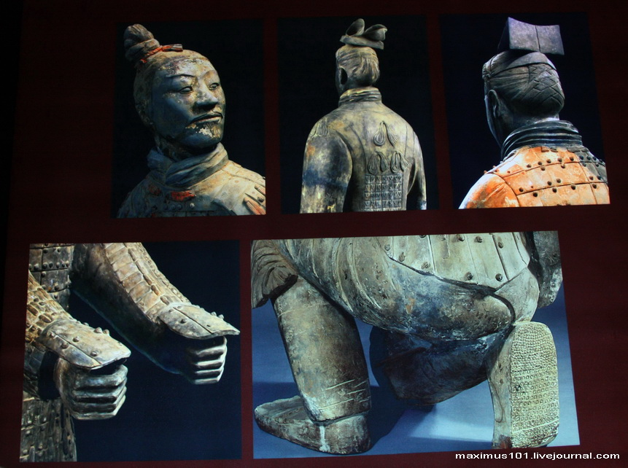
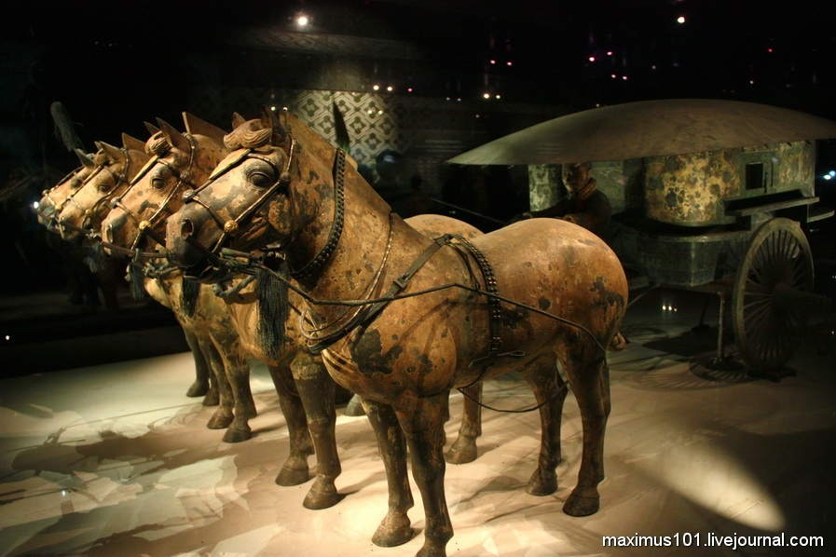
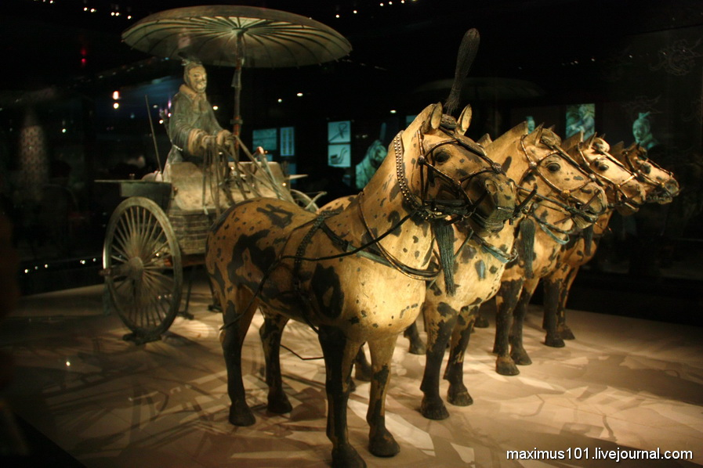
Терракотовое войско было случайно обнаружено 1976 году крестьянами, обрабатывающими землю. Место, где были обнаружены подземные склепы с террактовыми фигурами воинов, которые по замыслу тогдашних китайских правителей должны были служить императору Циныиихуану (259 — 210 гг. до н .э.) в загробном мире, находится в 4 км. к востоку от г. Сианя и на расстоянии 1,5 км. от могильного кургана Циньшихуана. Прибывшие археологи обнаружили, что конные в натуральную величину статуи "охраняют" гробницу императора Цинь Шихуанди, умершего в 210 году до нашей эры и знаменитого тем, что он объединил китайские государства в единую Поднебесную империю и приказал возводить Великую китайскую стену. Вошел он также в историю и как один из самых жестоких владык мира.
Notes:
БРОНЗОВЫЕ КОЛЕСНИЦЫ
В 20 метрах от могильного кургана Циньшихуана из-под земли были извлечены бронзовые колесницы. Приступили к раскопкам в 1980 году. При раскопках погребального склепа, отделанного деревом, были обнаружены две бронзовые колесницы, по одной сзади и спереди могилы. К сожалению во время раскопочных работ эти колесницы пострадали, и их пришлось реставрировать. Колесницы отлиты из бронзы, аксессуары: удила, султан и другие украшения на голове лошади и другие детали упряжки сделаны из золота и серебра и укреплены на лошади либо сваркой, либо склеиванием. Туловище лошади окрашено в белый цвет, помимо белого для окраски деталей использовались и другие минеральные краски, замешанные на клейком растворителе. Меняя концентрацию растворителя красок, добивались объемного эффекта. Лошади, колесницы и воины сделаны в половинном размере от натуральных.
Бронзовые колесницы, извлеченные из могильника Циньшихуана, - образец и высшее достижение бронзового литья в Древнем Китае, свидетельствующее о высоком уровне металлообработки во времена Циньшихуана. Всего в раскопах насчитали более 3 тысяч скульптур и фрагментов бронзовых боевых колесниц. Поражает мастерство, с каким древние мастера соединяли детали. Они использовали для этого сварку, механическое соединение: втулочно-шарнирное, кнопочное, дышловое. Интерес вызывает зонт-крыша, венчающий колесницы.
У колесницы №1 зонт-крыша имеет в толщину всего 0,1 сантиметра при размере поверхности в 1,12 кв. метра, у колесницы №2 крыша имеет в толщину 0,4 см при размере поверхности 2,3 кв. метра. Надо было владеть высоким уровнем литейной техники, чтобы изготовить такие крупные и в то же время тонкие и равномерные по толщине бронзовые детали.
До сих пор сохранилась подвижность деталей: двери и окошки колесниц легко открываются и закрываются, поперечина на оглобле приводит в движение колеса, так что колесница может двигаться.
Колесница №2 впряжена в четверку оседланных лошадей. Длина всего изделия 317 см., высота 106,2 см., венчает колесницу зонтообразная крыша. Внутри повозка разделена на переднюю и заднюю части. В передней части помещается возница, а в задней военачальник. Внутренность повозки расписана орнаментом из драконов, фениксов, облаков и пр.

Slide 11
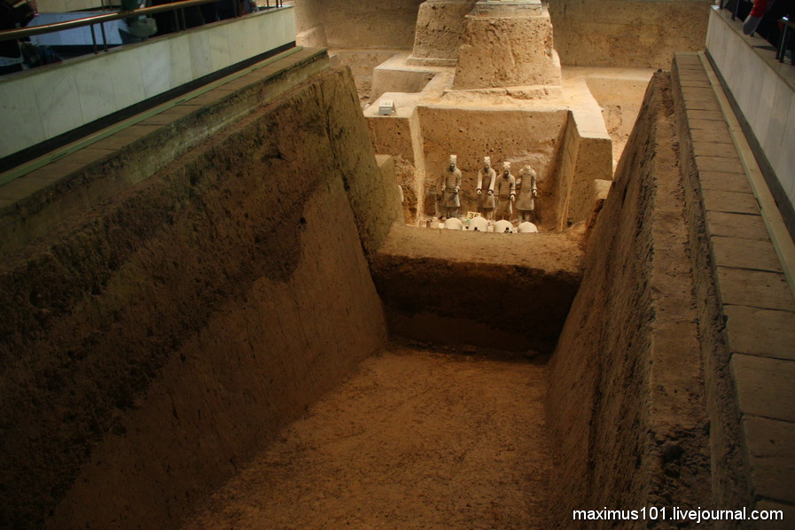
Весь комплекс состоит из 4 зон: двух огромных полей для глиняных фигур воинов в натуральную величину, командного пункта и одной пустой шахты. Выставлено для обозрения 7000 скульптур воинов и лошадей, построенных в боевые порядки. Захоронение называют "восьмым чудом света" и оно действительно производит грандиозное впечатление. В комплексе также находятся две колесницы, изготовленные из множества металлических деталей и так же считающиеся уникальной находкой, подтверждающей уровень развития древнего Китая.

Slide 12
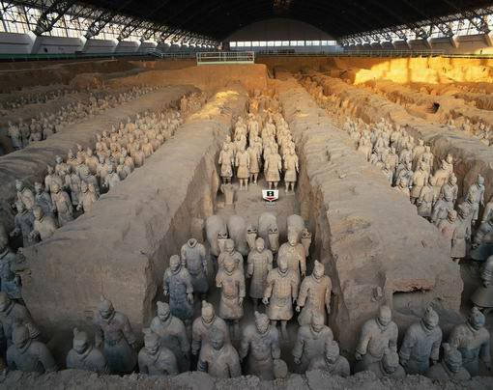
Терракотовая скульптура из могильника императора Циньшихуана
Музей терракотовых фигур.
www.legendtour.ru/rus/china

Slide 13
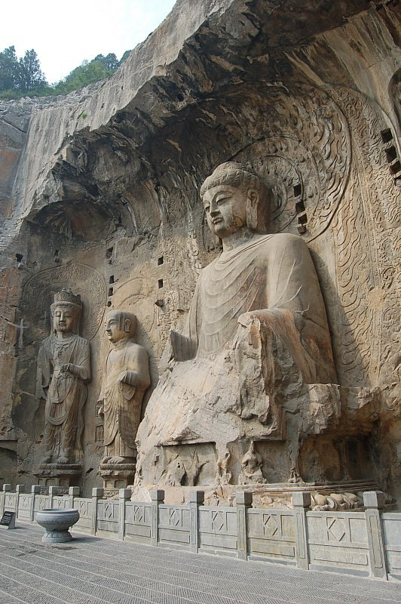
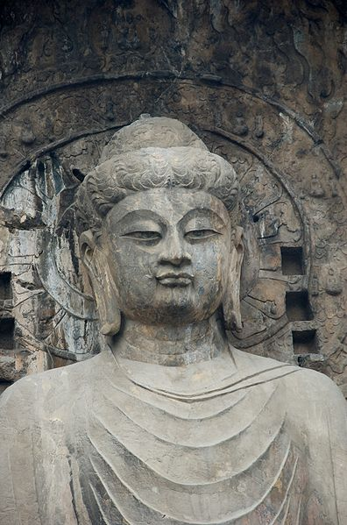
Будда Вайрочана в пещерных храмах Лунмэнь
Большая статуя Будды Вайрочаны в пещерных храмах Лунмэнь выделяется не только своим размером. Ее ценят и как один из высоких образцов искусства периода династии Тан. Будда Вайрочана восседает в открытом гроте Фэнсянь. Возможно, размеры призваны подчеркнуть величие Вайрочаны: высота статуи 17,4 метра, только голова Будды – 4 метра, а удлиненные уши – 1,9 метра.
Но главное в статуе – не высота. Будда считается и самой большой, и самой красивой статуей здешних пещерных храмов, жемчужиной Лунмэня.
Notes:
Большая статуя Будды Вайрочаны в пещерных храмах Лунмэнь выделяется не только своим размером. Ее ценят и как один из высоких образцов искусства периода династии Тан.
Будда Вайрочана восседает в открытом гроте Фэнсянь. Возможно, размеры призваны подчеркнуть величие Вайрочаны: высота статуи 17,4 метра, только голова Будды – 4 метра, а удлиненные уши – 1,9 метра.
Но главное в статуе – не высота. Будда считается и самой большой, и самой красивой статуей здешних пещерных храмов, жемчужиной Лунмэня. Линии скульптуры грациозны и одновременно правдоподобны, лицо оживлено. Это особенно очевидно в сравнении с более древними статуями Лунмэньских гротов, теми, что принадлежат династии Вэй. Те, Вэйские, статуи тяжеловесны, лица их неподвижны и часто суровы. Каменный Вайрочана принадлежит другой эпохе. Его пропорции слажены, черты лица воплощают божественный покой, легкая улыбка лишена страстей. Во всем сказалось мастерство скульпторов той далекой эпохи. Удивительно уже то, что древние ваятели сумели учесть угол зрения, создавая фигуру Будды. Статуя столь огромна, установлена на возвышении, значит, смотреть на нее всегда будут снизу. Если смотреть на статую в одной с ней горизонтальной плоскости, то окажется, что пропорции ее несовершенны. Они правильны только при взгляде вверх.
Черты лица Будды, считается, повторяют лик принцессы У Цзэтянь. У Цзэтянь, есть сведения, принимала активное участие в создании статуи, выделила немало средств на ее завершение, на украшение и косметику для Будды. Она присутствовала и на открытии статуи. Позднее У Цзэтянь стала императрицей – единственной за всю историю Китая.
Вид на грот, статую и ведущие к ней ступени открывается с реки, Будда как будто озаряет собой всю окрестность. Так буддисты династии Тан воплотили идею Вайрочаны. Этот Будда считается Владыкой космического света, Дающий всему свет – один из его эпитетов, звучащий в сутрах. Будда Шакьямуни – земная ипостась божественного космического Вайрочаны.
В гроте Фэнсянь Вайрочану окружают бодхисаттвы и его обычные спутники: Кашьяпа, Ананда. Каждая статуя индивидуальна, каждая – художественная ценность.

Slide 14
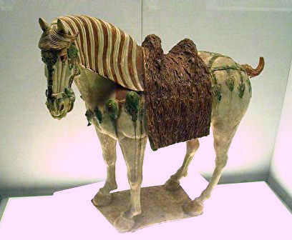
СКУЛЬПТУРА
Китайский трехцветный глазурованный конь. Династия Тан.
Глазурованный сосуд .
Период трех династий

Slide 15
Все жанры древнекитайского искусства несли в себе глубокий нравственный смысл и идею совершенствования человека, настраивали на особое восприятие: восхищение природой, ее красотой и работой мастера. Наверное, поэтому красота китайских пейзажей с их особой выразительностью и особой символикой вызывает восхищение у европейцев, позволяет открывать им иное видение мира, иную эстетику.

Slide 16
Темы рефератов, докладов или сообщений:
Шедевры китайской архитектуры. Храмовые комплексы Китая.
Пещерные храмы Китая.
Пагоды Китая.
Скульптурные произведения Китая.
Основные жанры китайской живописи.
Отражение китайской культуры в искусстве народов мира.
Содово-парковое искусство Китая.
Искусство пекинской музыкальной драмы.
Антология китайской лирики.
Путешествие по запретному городу Пикина

